Slide 1
Sistemas Hardware-Software
Aula 2 – Representação de inteiros
2020 – Engenharia
Igor Montagner <igorsm1@insper.edu.br>
Fábio Ayres <fabioja@insper.edu.br>

Slide 3
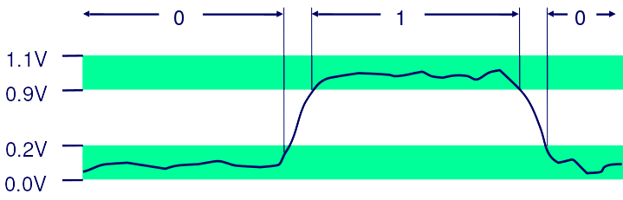
Bits e Bytes
Informação é codificada como sequência de 0 e 1
Inteiros, Strings, Números reais
Instruções da CPU, Endereços, etc

Slide 4
Bits e Bytes
Informação é codificada como sequência de 0 e 1
Inteiros, Strings, Números reais
Instruções da CPU, Endereços, etc
Não é possível distinguir conteúdo a partir de uma sequência de bits

Slide 5
Bits e Bytes
Agrupamos 8 bits em 1 byte
Informação é codificada como sequência de 0 e 1
Inteiros, Strings, Números reais
Instruções da CPU, Endereços, etc
Não é possível distinguir conteúdo a partir de uma sequência de bits

Slide 6
Inteiros (decimal)
Número 1234
1000 + 200 +30 + 4 = 1x10³ + 2x10² + 3x10¹ + 4x10⁰
Cada dígito multiplica uma potência de 10
O dígito mais significativo é 1 (multiplica a maior potência)
O dígito menos significativo é 4 (multiplica a menor potência)

Slide 7
Inteiros (binário)
Número 10011010010
2¹⁰ + 2⁷ + 2⁶ + 2⁴ + 2¹ = 1234
Cada dígito multiplica uma potência de 2
O dígito mais significativo é 1 (multiplica a maior potência)
O dígito menos significativo é 0 (multiplica a menor potência)
Ambos representam a mesma quantidade!

Slide 8
Conversão Binário -> Decimal
Converta o número abaixo para decimal
1100 0010

Slide 9
Conversão Decimal -> Binário
Fazemos agora o caminho inverso: dividimos sucessivamente por 2 e guardamos o resto
234

Slide 10
Conversão Decimal -> Binário
Agora é sua vez:
165

Slide 11
Arquitetura de computadores
Todo dado tem tamanho fixo.
Um inteiro pode ter os seguintes tamanhos:
Tamanho em bytes | Tipo em C | Capacidade
1 | char
2 | short
4 | int
8 | long

Slide 12
Arquitetura de computadores
Todo dado tem tamanho fixo.
Um inteiro pode ter os seguintes tamanhos:
Tamanho em bytes | Tipo em C | Capacidade
1 | char | 256
2 | short | 65536
4 | int | 2³²
8 | long | 2⁶⁴

Slide 13
Inteiros sem sinal
Representação para números positivos somente
Tamanho em bytes | Tipo em C | Menor número | Maior Número
1 | char | 0 | 255
2 | short | 0 | 65535
4 | int | 0 | 2³² - 1
8 | long | 0 | 2⁶⁴ - 1

Slide 14
Inteiros com sinal (Complemento de dois)
Dado um inteiro b₂ com w bytes, seu valor em decimal é
b₁₀ $$=-2^{w-1}b_{w-1}+\sum_{i=0}^{w-2}{2^{i}b_{i}}$$
Somamos todos os bits normalmente
Menos o último, que ao invés de somar subtrai

Slide 15
Inteiros com e sem sinal
Qual o valor de 0100 0101?
Sem sinal:
Com sinal:

Slide 16
Inteiros com e sem sinal
Qual o valor de 1001 1101?
Sem sinal:
Com sinal:

Slide 17
Hexadecimal
Os dois números abaixo são o mesmo? Se não qual o bit diferente?
1001110011101110
1001110111101110

Slide 18
Hexadecimal
Os dois números abaixo são o mesmo?
0x9CEE
0x9DEE

Slide 19
Hexadecimal
Os dois números abaixo são o mesmo?
0x9CEE
0x9DEE
Objetivo: facilitar a leitura de números binários

Slide 20
Hexadecimal
Os dois números abaixo são o mesmo?
0x9CEE
0x9DEE
Ideia:
agrupar 4 em 4 bits em um dígito que vai de 0 a 15
letras para os dígitos maiores que 10

Slide 21
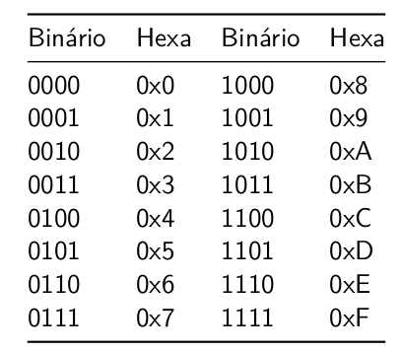
Hexadecimal

Slide 22
Exercício
Converta para binário: 0xDE9
Converta para hexadecimal: 1100 1110 0011 1010

Slide 23
Conversões de tipos

Slide 24
Conversões de tipos inteiros
Duas regras:
O valor é mantido quando convertemos de um tipo menor para um tipo maior
char -> int
A conversão de um tipo maior para um tipo menor é feita pegando o X bits menos significativos
int -> char pega os 8 bits menos significativos, o restante é descartado

Slide 25
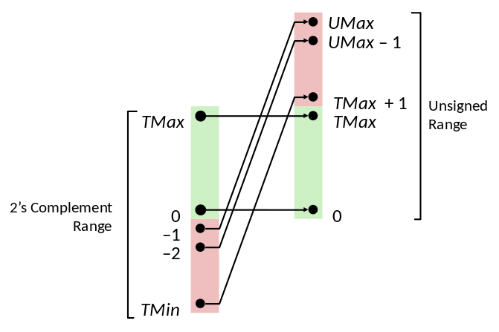
Conversões de tipos inteiros - sinal

Slide 26
Atividade prática
Conversão de números: bases e sinal
rodar programa bases_e_sinais
colocar sua solução em solucoes.txt
verificar se tudo está ok rodando
bases_e_sinais < solucoes.txt

Slide 27

www.insper.edu.br

